Slide 1
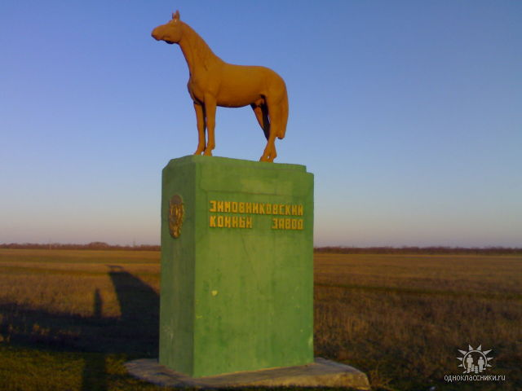
Исполнение бюджета Камышевского сельского поселения Зимовниковского района за 2016 год

Slide 2
Формирование и исполнение бюджета Камышевского сельского поселения Зимовниковского района на основе муниципальных программ Камышевского сельского поселения
Бюджет Камышевского сельского поселения Зимовниковского района
2016 года сформирован и исполнен в программной структуре расходов на основе утвержденных Администрацией Камышевского сельского поселения 10 муниципальных программ.
На их реализацию было направлено в 2016 году 12 435,2 тыс. рублей или 93,2 процента всех расходов бюджета Камышевского сельского поселения Зимовниковского района.

Slide 3
Бюджету Камышевского сельского поселения Зимовниковского района предоставлено 1760,6 тыс. рублей безвозмездных поступлений из бюджетов других уровней (снижение к 2015 году на 879,7 тыс. рублей или 199,9%).В их числе дотации на выравнивание бюджетной обеспеченности бюджета сельского поселения в сумме 12,7 тыс.рублей (2,3% к уровню 2015 года).
Просроченная кредиторская задолженность по расходам бюджета Камышевского сельского поселения Зимовниковского района на 01.01.2017 года недопущена.
Муниципальный долг на 01.01.2017 года отсутствует.
Бюджет Камышевского сельского поселения Зимовниковского района исполнен с профицитом в сумме 1656,3 тыс.руб.
Обеспечение сбалансированности бюджета Камышевского сельского поселения Зимовниковского района

Slide 4
Динамика собственных доходов бюджета Камышевского сельского поселения Зимовниковского района
Тыс.рублей

Slide 5
Структура поступлений бюджетообразующих налогов в бюджет Камышевского сельского поселения Зимовниковского района

Slide 6
Структура собственных доходов бюджета Камышевского сельского поселения Зимовниковского района в 2016 году

Slide 7
Динамика расходов бюджета Камышевского сельского поселения Зимовниковского района в 2015-2016г.г.
126,3 %

Slide 8
Исполнение расходной части бюджета Камышевского сельского поселения Зимовниковского района и удельный вес в структуре расходов за 2016 год
Удельный вес 0,6 %
Удельный вес 0,4 %
Социальная политика –
10,1 тыс. рублей
Удельный вес 0,6 %
Физическая культура и спорт –
60,0 тыс. рублей
Удельный вес 1,3 %
Национальная безопасность и правоохранительная деятельность – 73,5 тыс.рублей
Удельный вес 10,8%
Национальная оборона – 174,8 тыс.рублей
Национальная экономика –
1441,8 тыс. рублей
Удельный вес 18,0%
Удельный вес 27,8%
Жилищно-коммунальное хозяйство – 2400,1 тыс.рублей
Культура, кинематография – 3709,2 тыс.рублей
Удельный вес 40,8%
Общегосударственные вопросы – 5447,1 тыс.рублей

Slide 9
Динамика расходов бюджета Камышевского сельского поселения Зимовниковского района на реализацию муниципальных программ
Всего расходов 10570,3
126,3%

Slide 10
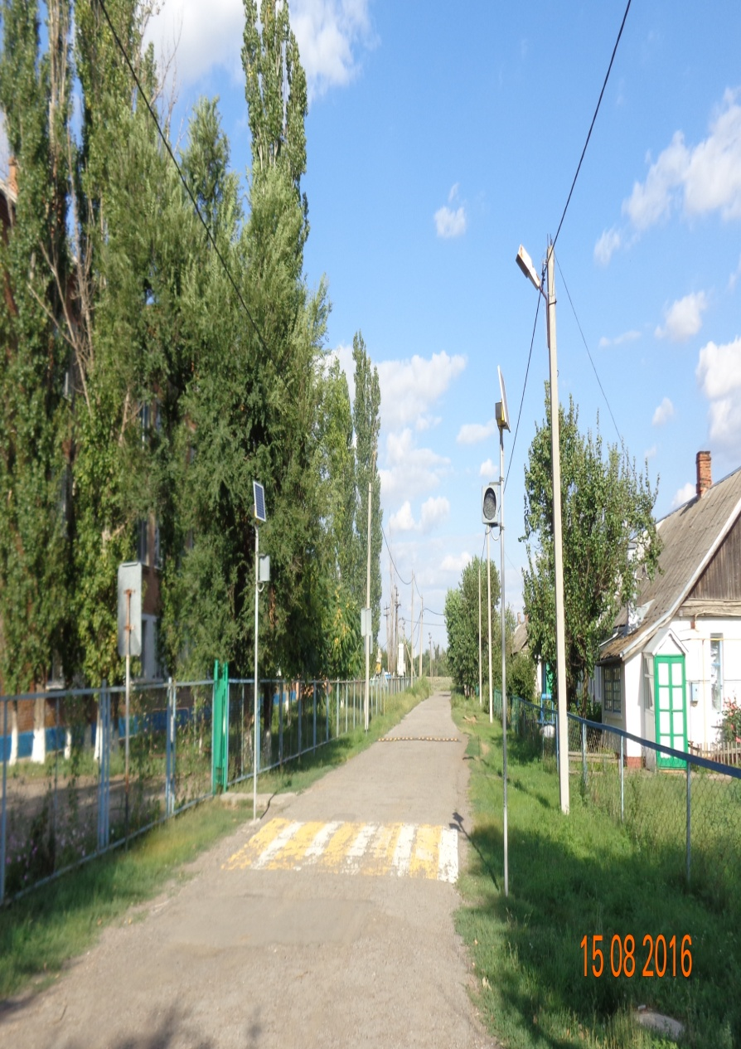
Исполнение по разделу 04 «Национальная экономика» за 2016 год в сумме 1441,8 тыс.рублей.
Дорожное хозяйство (дорожный фонд) – 1396,8 тыс. рублей
Расходы бюджета составили 1396,8 тыс.рублей Исполнение 74,2% к годовому плану. Разработка проектно-сметной документации на капитальный ремонт внутрипоселковых дорог с твердым покрытием по улицам Энергетической, Кольцевой – 1000,0 тыс. рублей; Обустройство пешеходных переходов СОШ № 2, МБДОУ «Колосок» -184,4 тыс.рублей; Приобретение, установка автосфетофоров – 197,4 тыс. рублей; За проверку транспортной схемы – 15,0 тыс. рублей.
Другие вопросы в области национальной экономики – 45,0 тыс.рублей.
Расходы в сумме 45,0 тыс. рублей Исполнение 90,0 % к годовому плану. Изготовление технического плана на артскважины – 3,0 тыс. рублей; Изготовление техпланов на пещеходные дорожки, внутрипоселковые дороги с твердым покрытием– 42,0 тыс.рублей.

Slide 11
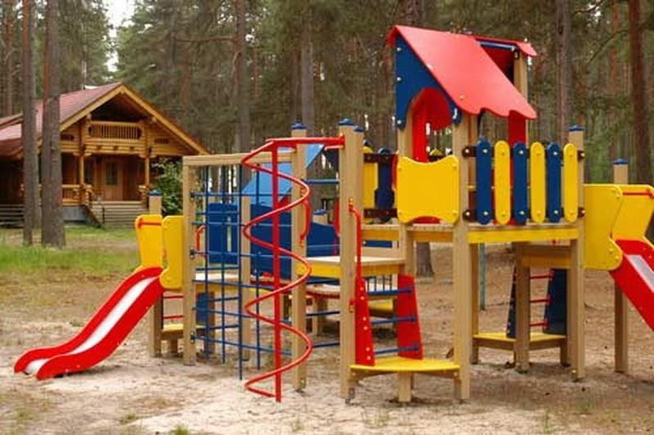
Исполнение расходов по разделу 05 «Жилищно-коммунальное хозяйство» за 2016 год.
Расход составил 2400,1 тыс. рублей или 88,4 %
1776,9 тыс. рублей Коммунальное хозяйство
653,2 тыс. рублей Благоустройство

Slide 12
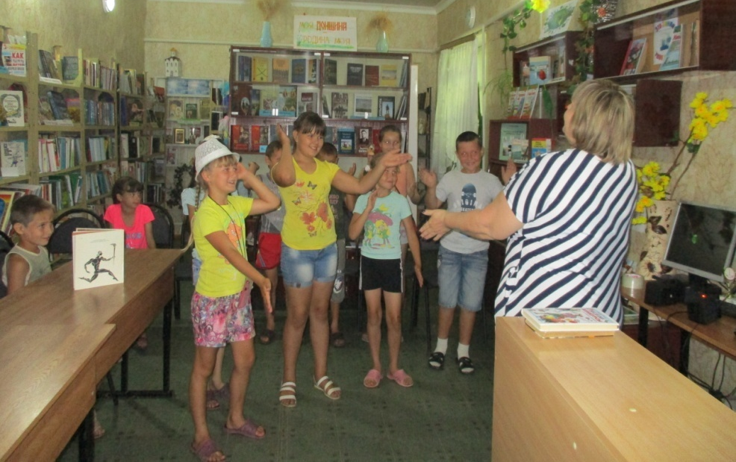
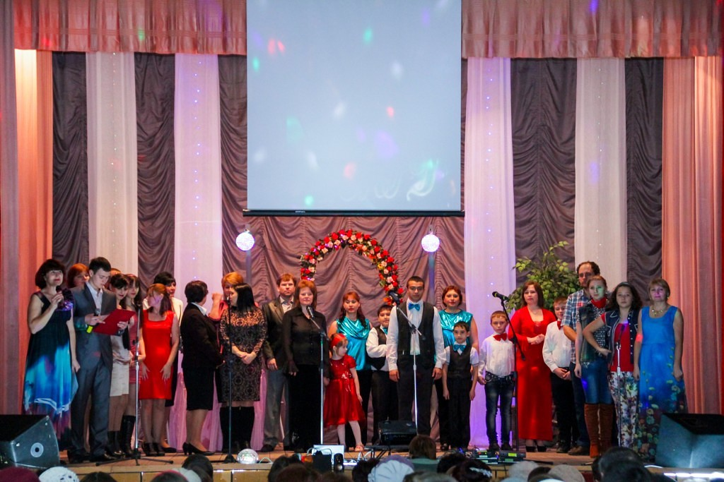
Исполнение расходов на социальную сферу за 2016 год
Культура и кинематография Раздел 08 | 379,2 тыс.рублей или 100% к уточненному годовому плану
МУК СДК «Камышевский» | 2797,7 тыс. рублей
МУК «Камышевская Сельская библиотека» | 911,5 тыс.рублей.
Физическая культура и спорт Раздел 11 | 60,0 тыс.рублей или 100 % к уточненному годовому плану

Slide 13
Динамика расходов бюджета Камышевского сельского поселения Зимовниковского района на реализацию муниципальных программ
Всего расходов 10570,3
126,3%

Slide 14
Структура муниципальных программ Камышевского сельского поселения Зимовниковского района в 2016 году
Всего
12435,2 тыс.рублей
Управление муниципальными финансами и создание условий для эффективного управления муниципальными финансами
(4831,8 тыс.руб.)
Охрана окружающей среды и рациональное природопользование
(18,3 тыс.руб.)
Развитие муниципальной службы и информационное общество
(62,0 тыс.руб.)
Развитие культуры
(10,0 тыс.руб.)
Развитие транспортной системы
(1396,8 тыс.руб.)
Развитие физической культуры и спорта
(60,0 тыс.руб.)
Обеспечение общественного порядка и противодействия преступности
(1,0 тыс.руб.)
Энергосбережения и повышение энергетической эффективности
(10,0 тыс.руб.)
Защита населения и территории от чрезвычайных ситуаций, обеспечение пожарной безопасности и безопасности людей на водных объектах
(7,7 тыс.руб.)
Обеспечение качественными жилищно-коммунальными услугами населения Камышевского сельского поселения
(2371,8 тыс.руб.)

Slide 15
